Slide 1
Пәні: Математика
Сынып: 1
Тақырыбы: Есептер шығару. Ақшаны қалай төлейміз?
Мақсаты:1.1.3.6
1 тг, 2 тг, 5 тг,10 тг, 20 теңгелік монеталармен түрліше төлем жасау
Қазақстан теңгесі — Қазақстан Республикасының ұлттық валютасы

Slide 2
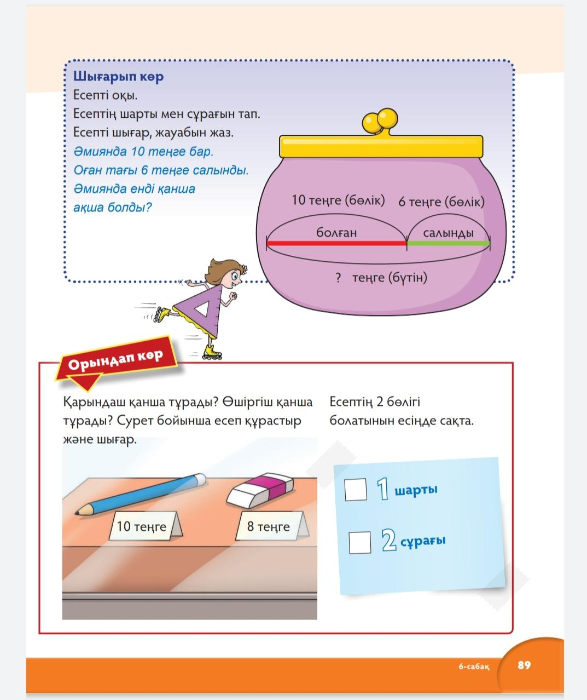
Мақсаты:1.1.3.6
1 тг, 2 тг, 5 тг,10 тг, 20 теңгелік монеталармен түрліше төлем жасау
Қазақстан теңгесі — Қазақстан Республикасының ұлттық валютасы

Slide 3
“Мына монеталарды ұсақта” Тапсырма
1) Бір 10 теңге == теңгеге,
бір 20 тг екі ==теңгеге,
бір 5 тг бес ==теңгеге,
бір 2 тг екі == теңгеге тең
2) Қолыңда 200 тг бар, сен 1 дүкеннен 30 тг қарандаш алдың, саған неше тг қайтарды?
Қалған ақшаңмен 90 тг сүт, 40 тг нан алдың, сенде неше тг қалды?

